Slide 1
Kansè po pa sanble menm jan sou tout moun.
every shade
Konferans gratis pou granmoun · vandredi 20 novanm 2026 · Every Shade, Rutgers University–New Brunswick
Notes:
Akeyi tout moun pandan y ap antre. Kite diapozitiv sa a la pandan 2 a 3 minit pandan moun yo ap enstale yo. Di: 'Mèsi paske nou vin avè nou. Mwen rele Zain, mwen se yon etidyan nan Rutgers, epi mwen fè pati yon gwoup ki rele Every Shade. Aswè a n ap pale sou ki jan pou jwenn kansè po bonè, sou tout koulè po, ak ki jan pou nou tcheke pwòp po nou lakay nou. N ap fini ak tan pou kesyon nou yo.' Mande moun yo limen soutit si yo vle (Zoom: 'Show captions', sa vle di 'Montre soutit').

Slide 2
Aswè a, nan 45 minit
Poukisa yo souvan jwenn kansè po ta sou po fonse
Ki jan siy danje yo parèt sou po klè, mwayen ak fonse
Kote moun pa gade: pla men, anba pye ak zong
Ki jan pou w tcheke po ou lakay ou nan 10 minit
Kilè pou w al wè doktè, ak kote pou w ale san asirans
Kesyon ou yo
Anvan, yon ti kesyonè
10 ti kesyon, san non. Sa ede nou wè si prezantasyon an mache. N ap poze menm kesyon yo nan fen.
Sou Zoom: sondaj la pral parèt sou ekran ou kounye a.
Notes:
Di: 'Nou se etidyan, nou pa doktè. Anyen nou di aswè a se pa konsèy medikal, epi nou pa ka gade yon tach pou nou di nou sa li ye. Sa nou ka fè, se ede nou konnen sa pou nou chèche ak kote pou nou ale.' Apre sa LANSE SONDAJ ZOOM 'ANVAN PREZANTASYON AN'. Bay 3 minit. Nan yon sal kote moun ap gade ansanm, bay kesyonè sou papye a pito. Pa bay repons yo kounye a.

Slide 3
Poukisa nou kòmanse Every Shade
15%
66% kont 90%
46%
nan foto liv medikal komen yo montre po fonse. Doktè yo aprann sitou sou po klè.
to siviv apre 5 an pou pasyan Nwa ki gen melanòm konpare ak pasyan Blan, sitou paske yo jwenn li pi ta.
nan melanòm ki gen yon kalite yo konnen nan pasyan Nwa te sou pla men, anba pye oswa anba zong (2% nan pasyan Blan).
Sources: Perlman et al., Int J Womens Dermatol, 2021. Culp and Lunsford, Preventing Chronic Disease (CDC), 2019.
Notes:
Fè l senp: 'Se pa paske kansè po pa danjere ki fè li pi ra sou po fonse. Yo jwenn li pi ta, paske moun, e menm doktè, pa aprann chèche l nan bon kote yo. Aswè a nou pral chanje sa pou nou.' Chif sou to siviv yo soti nan yon jounal CDC. Chif sou liv medikal yo soti nan yon etid 2021 sou sis liv ak materyèl etidyan medsin itilize souvan.

Slide 4
Twa kalite kansè po
Selil bazal
Selil eskwamez
Melanòm
Ki pi komen an. Li grandi dousman. Yon ti boul ki klere oswa yon maleng ki toujou tounen. Sou po fonse li souvan mawon oswa nwa, pa woz.
Yon zòn ki rèd e ki gen kal, oswa yon maleng ki pa geri. Sou po fonse li souvan parèt nan yon ansyen mak, boule oswa maleng ki la lontan.
Ki pi grav la. Li ka gaye si yo pa jwenn li bonè. Yon tach fonse ki nouvo oswa k ap chanje. Sou po fonse: pla men, anba pye, anba zong.
Notes:
Di non yo yon fwa, epi kontinye. Pwen an se: 'Gen twa gwo kalite. De ladan yo komen e yo trete byen anpil. Twazyèm nan, melanòm, se li nou pi vle jwenn bonè, e se li ki kache nan pla men, anba pye ak anba zong.'

Slide 5
Tout moun ka gen kansè po
Mit
Verite
“Po nwa pa ka gen kansè po.”
“Si l pa fè mal, se pa anyen.”
“Li rive sèlman kote solèy frape.”
Melanin bay yon ti pwoteksyon, men tout koulè po ka gen kansè po.
Pifò kansè po pa fè mal okòmansman.
Sou po fonse, melanòm souvan parèt kote solèy pa janm rive.
Notes:
Mande sal la: 'Kiyès ki te tande di po nwa pa ka gen kansè po?' Kite moun yo reponn. Apre sa: 'Melanin ede kont solèy, se vre, men pa kont tout kalite. E kalite ki kache nan pla men ak anba pye a pa gen anyen pou wè ak solèy.'

Slide 6
Sa ki ogmante risk ou
Kout solèy nan tan pase, oswa anpil ane deyò oswa nan kabann bwonzaj
Apre 50 an
Yon paran, frè, sè oswa pitit ki te gen melanòm
Anpil gren bote (mòl), oswa yon tach yo te deja trete
Sistèm defans kò a fèb (pa egzanp apre yon transplantasyon)
Yon ansyen mak, boule oswa maleng ki la depi lontan
Menm san faktè risk
Tcheke po ou yon fwa pa mwa. Pifò melanòm sou po fonse parèt sou moun ki pa gen okenn nan bagay sa yo.
Notes:
Pase sou lis la vit. Mete aksan sou laj: 'Sèlman paske ou gen plis pase 50 an, se yon rezon pou w gade yon fwa pa mwa.' Mete aksan sou pwen mak la pou po fonse: sou po fonse, kansè selil eskwamez souvan kòmanse nan yon mak oswa yon maleng ki pa janm geri.

Slide 7
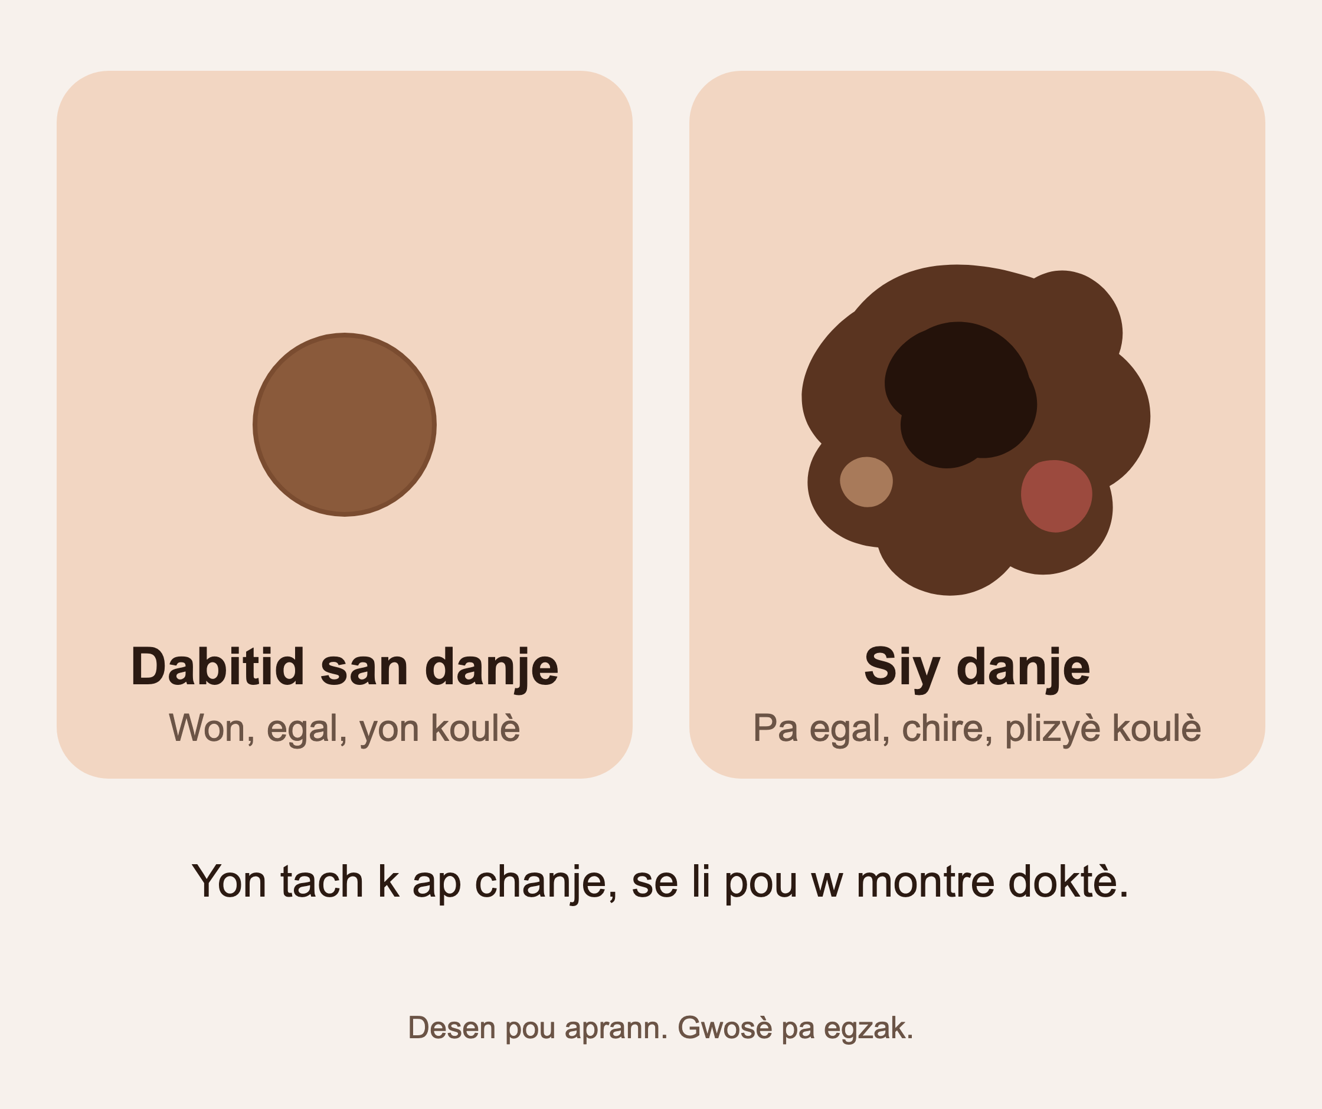
Melanòm sou po klè: ABCDE yo
A: Asimetri. Yon mwatye pa menm jan ak lòt la
B: Bò (bòdi). Bò yo chire oswa flou
C: Koulè. Plis pase yon koulè, oswa l ap chanje
D: Dyamèt (gwosè). Pi gwo pase gòm yon kreyon
E: Evolisyon. L ap chanje gwosè, fòm, koulè oswa jan l santi
Notes:
Eksplike ABCDE dousman. Apre sa di: 'E, evolisyon, se lèt ki pi enpòtan an. Yon tach k ap chanje se yon tach pou w montre doktè, kèlkeswa jan li sanble.' IMAJ: sa se yon desen pou anseye. Si yo apwouve yon foto klinik ki gen lisans (gade talk-kit/IMAGE-SOURCES.md), mete l nan plas li ak imageBox.

Slide 8
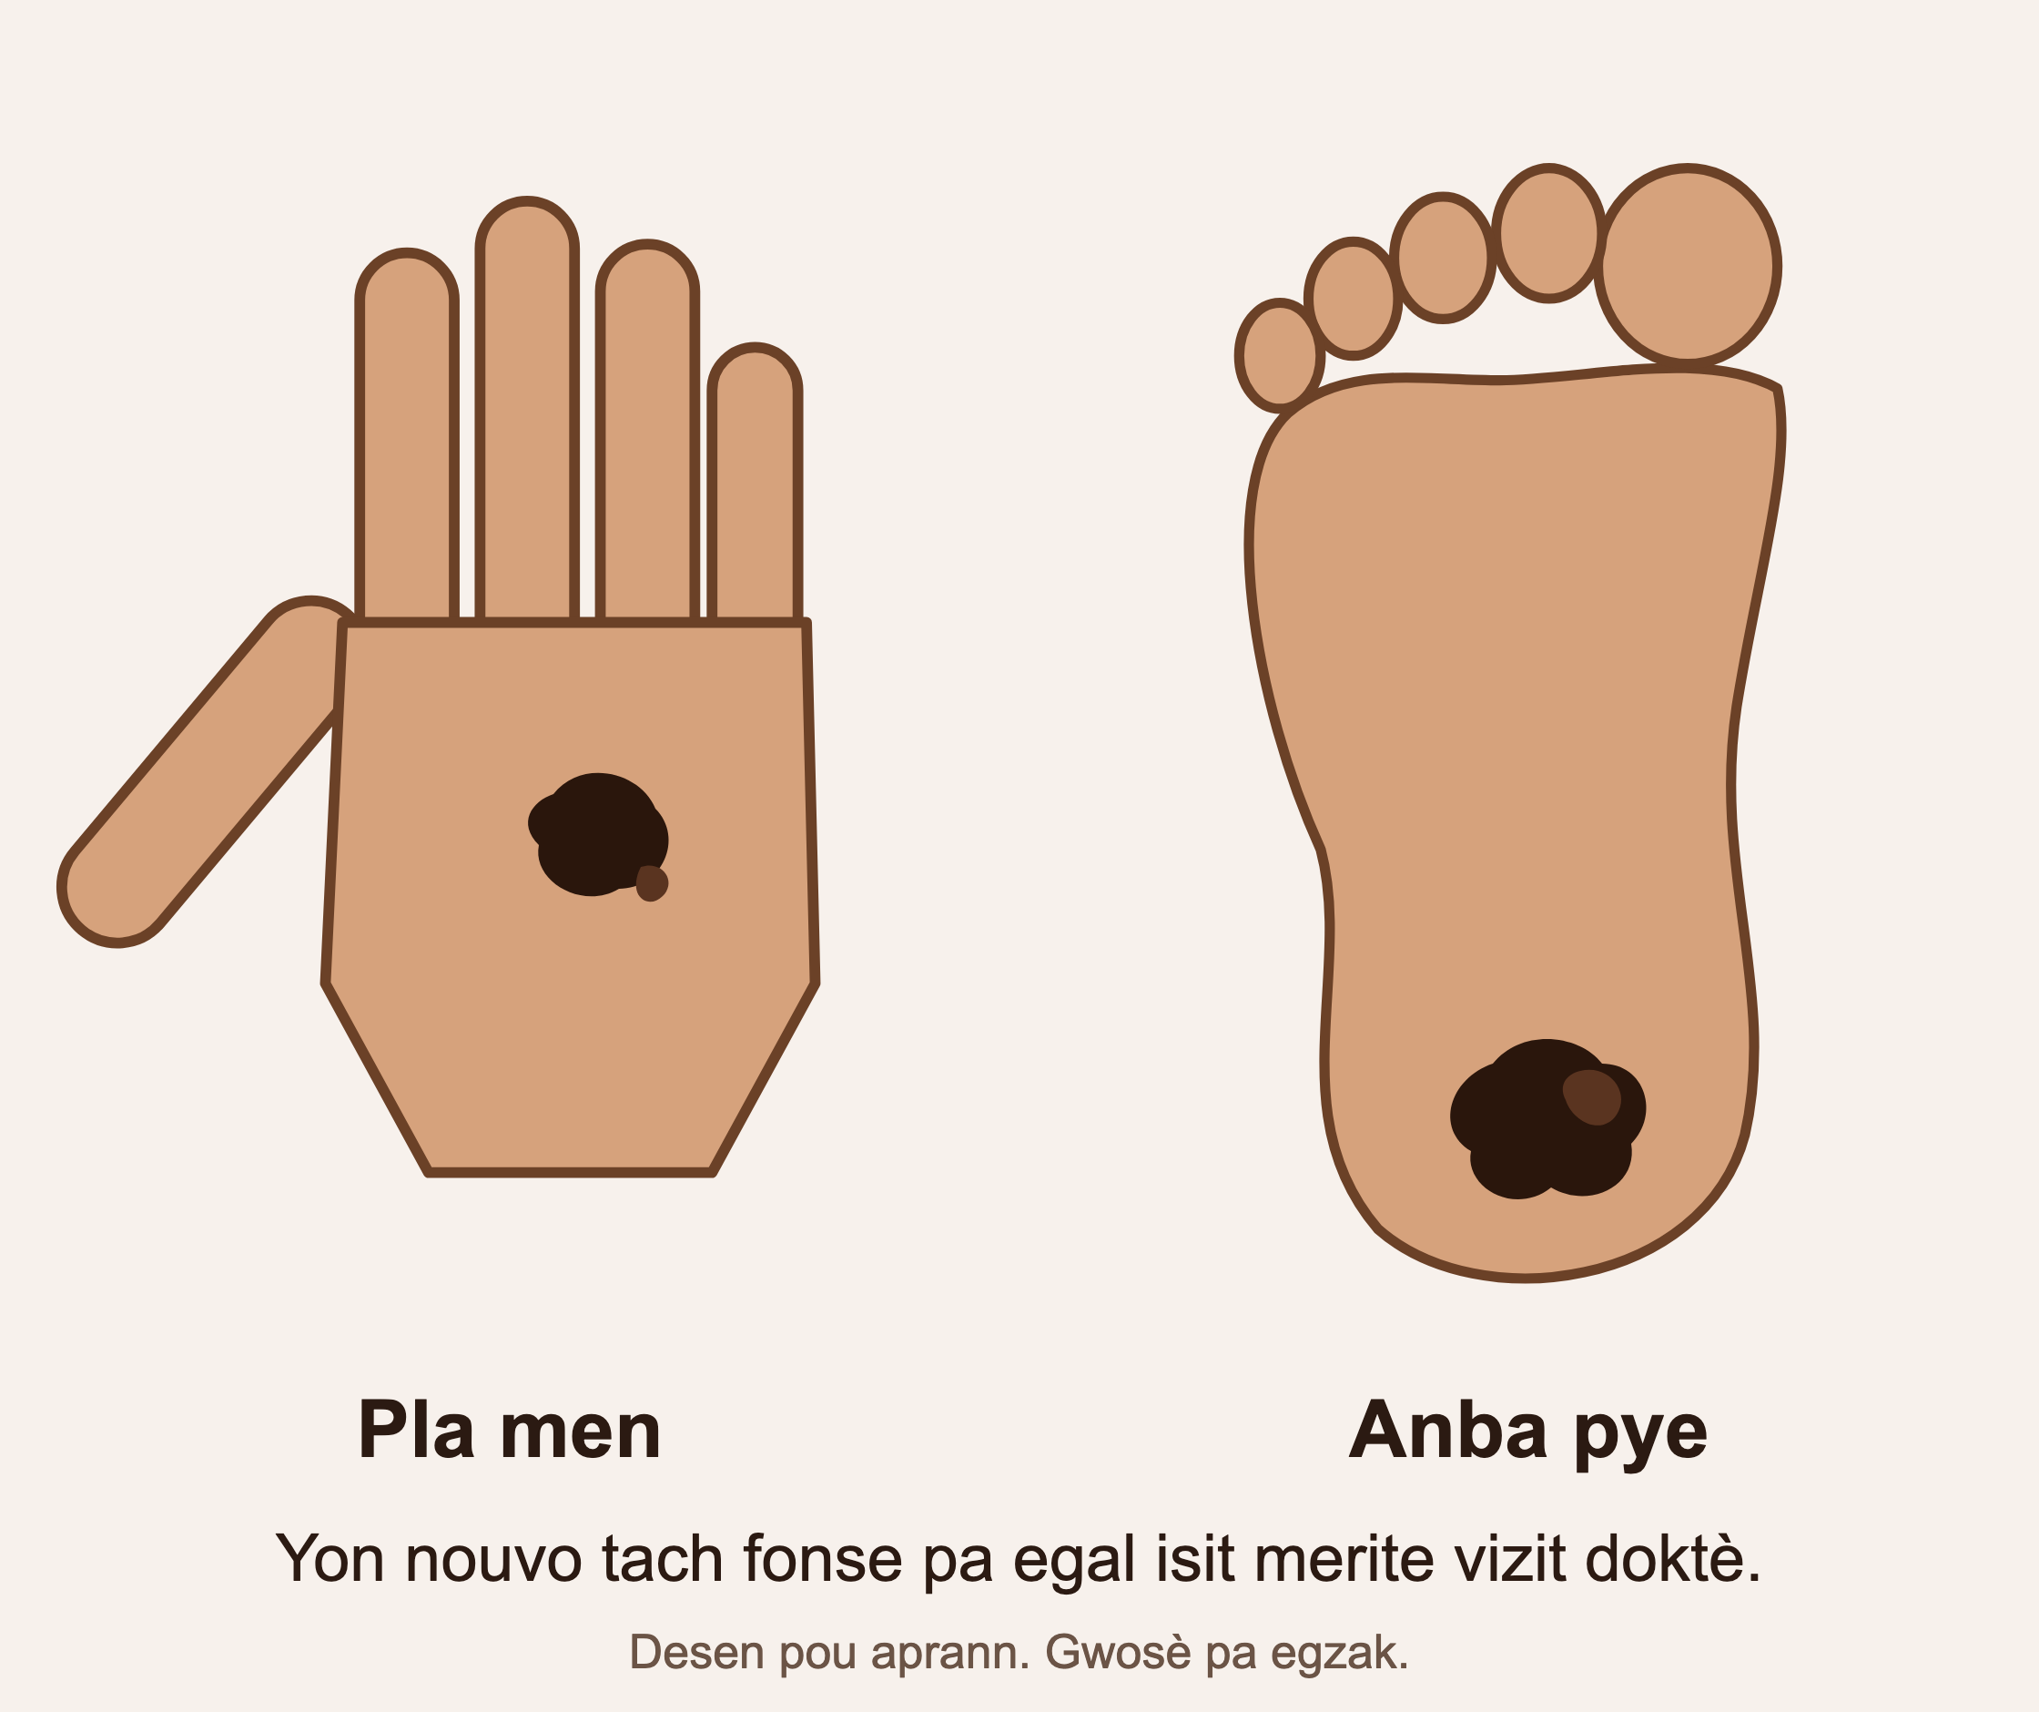
Melanòm sou po fonse parèt diferan
Souvan mawon fonse anpil oswa nwa, men li ka vyolèt, gri oswa menm woz
Pi souvan sou pla men, anba pye, ant zòtèy oswa anba yon zong
Li ka sanble yon mak ble oswa yon tach ki pa efase
Anjeneral li pa fè mal
Nenpòt nouvo tach fonse nan kote sa yo merite yon vizit doktè
Notes:
Sa se kè prezantasyon an. Di: 'Si nou sonje yon sèl bagay aswè a, sonje sa: sou po fonse, melanòm renmen pla men, anba pye ak zong. Yon tach fonse la ou pa t genyen anvan, oswa yon mak ble ki pa janm efase, fò yo gade l.' IMAJ: desen pou anseye; mete yon foto klinik ki gen lisans nan plas li si yo apwouve l (gade talk-kit/IMAGE-SOURCES.md).

Slide 9
Kote moun pa gade
Pla men
Anba pye
Ant zòtèy yo
Anba zong yo
Tou de men, ak ant dwèt yo
Anba chak pye ak talon yo
Separe yo nan bon limyè
Zong men ak zong pye, san vènis
Epi tou: po tèt, zòrèy, anndan bouch, ak tout kote yon moun dwe gade pou ou.
Notes:
Mande tout moun gade pla men yo kounye a menm. Di: 'Ale, gade pla men nou. Kounye a nou fè yon pati nan yon tchèk po.' Sa fè moun ri, epi sa ede yo pran abitid la.

Slide 10
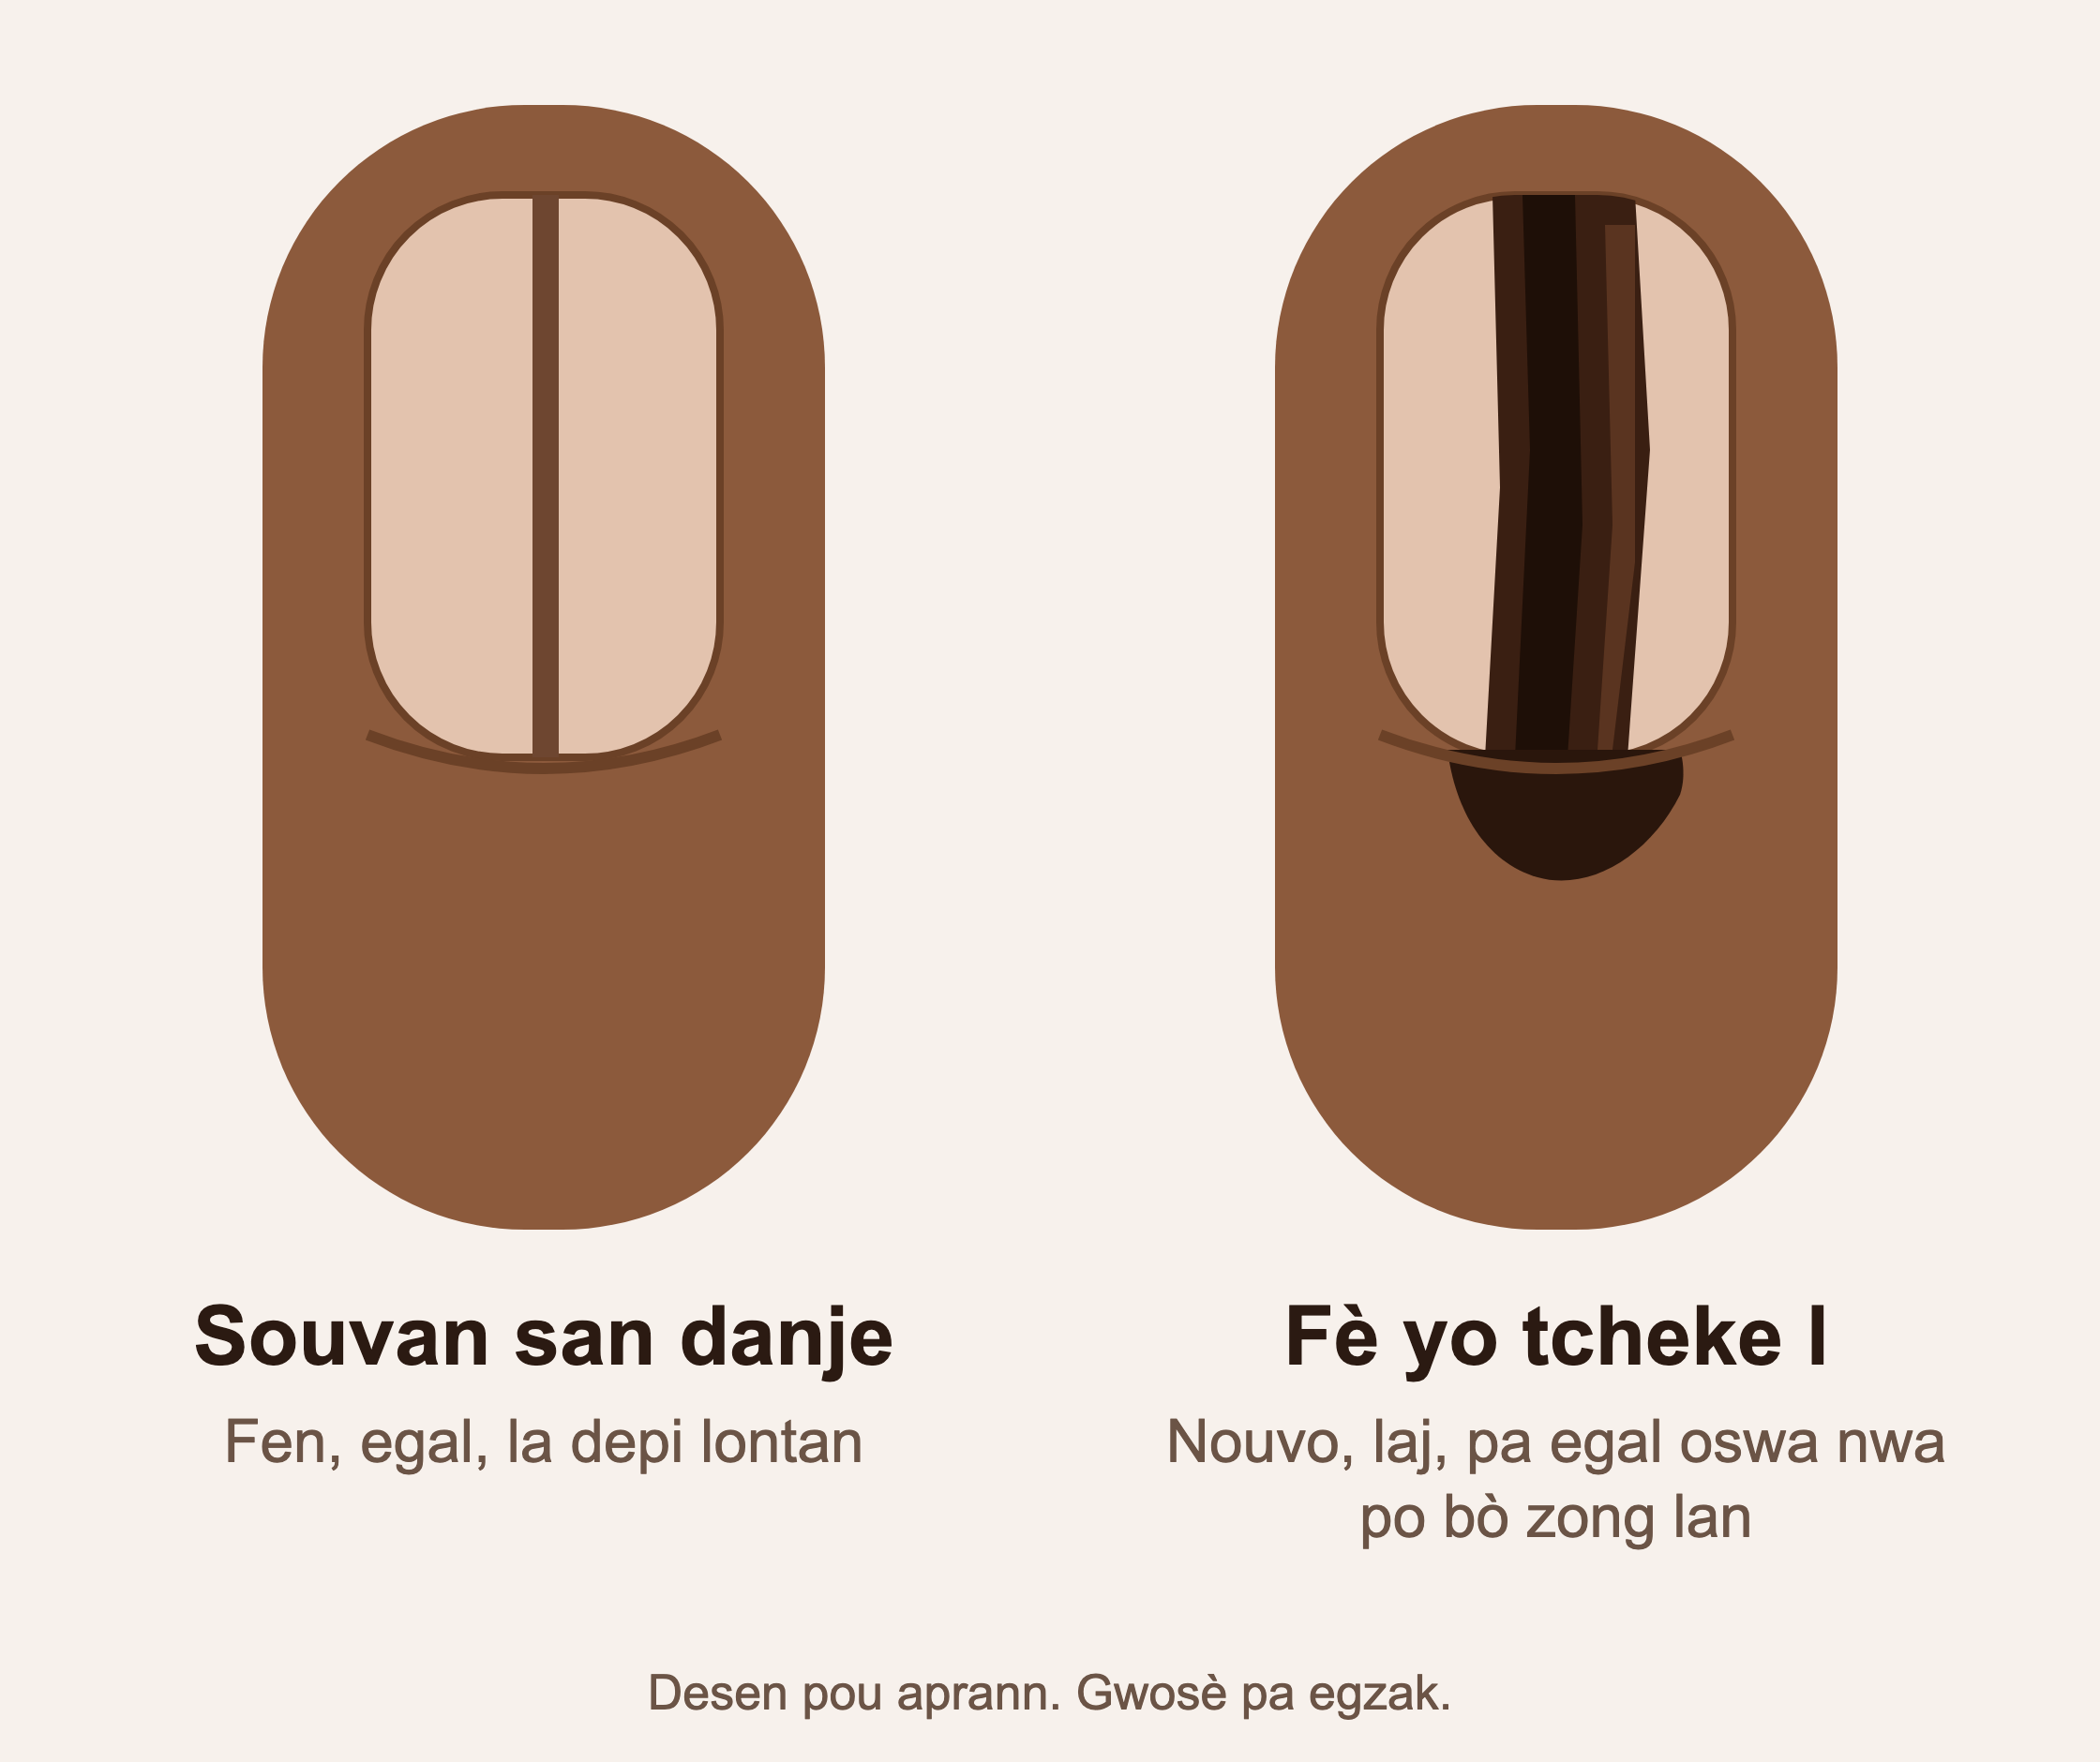
Yon liy nwa nan yon zong
Anpil moun ki gen po fonse gen ti liy fen nan zong yo ki pa danjere
Al wè doktè si yon liy nouvo, ap vin pi laj, pi nwa oswa pa egal
Oswa si po bò zong lan vin nwa
Oswa si zong lan fann, leve oswa senyen bò liy lan
Yon nouvo liy nan yon sèl zong, apre 50 an, merite yon tchèk
Notes:
Balanse sa ak atansyon: anpil moun nan sal la gen bann nan zong yo ki pa danjere, epi yo ka enkyete. Di: 'Ti liy fen ki egal, ki la depi plizyè ane, anjeneral pa gen pwoblèm. Sa ki enpòtan pou nou se yon liy ki NOUVO, yon liy k ap VIN PI LAJ, oswa koulè nwa k ap gaye sou po ki bò zong lan.' IMAJ: desen pou anseye; mete yon foto klinik ki gen lisans nan plas li si yo apwouve l.

Slide 11
Lòt kansè po yo, sou tout koulè po
Po klè
Po mwayen
Po fonse
Yon ti boul woz, koulè pèl oswa ki klere. Yon zòn rèd ak kal. Yon maleng ki senyen, fè kwout epi tounen.
Yon ti boul mawon, mawon klè oswa ki klere. Yon zòn ak kal ki pi fonse pase po bò kote l.
Yon ti boul fonse ki klere e ki sanble yon gren bote. Yon maleng nan yon ansyen mak oswa boule ki pa geri.
Notes:
Di: 'De kalite sa yo komen e yo trete byen anpil. Sa pou nou remake se yon maleng ki pa geri apre twa oswa kat semèn, oswa yon ti boul ki klere ki kontinye grandi.'

Slide 12
Chèche ti kanna lèd la
Pifò gren bote ou yo sanble youn ak lòt. Yon tach ki diferan ak tout lòt yo, se li pou w montre doktè.
Anjeneral kansè po pa fè mal, grate oswa senyen okòmansman.
Pa tann doulè. Veye chanjman.
Youn nan yo pa sanble ak lòt yo.
Notes:
Pou anpil moun, lide ti kanna lèd la pi fasil pase ABCDE. Di: 'Nou pa bezwen aprann lèt pa kè. Chèche tach ki diferan ak tout lòt yo.'

Slide 13
Tcheke po ou nan 10 minit, yon fwa pa mwa
1
Bon limyè, yon gwo glas, yon ti glas pou men, ak yon moun pou ede w si ou kapab
5
Zong men ak zong pye: chèche yon nouvo liy nwa
2
Figi, zòrèy, lèv, anndan bouch. Separe cheve ou epi gade po tèt ou
6
Do, dèyè, dèyè janm yo, ak ti glas la oswa yon moun pou ede w
3
Kou, lestomak, vant. Leve tete yo epi gade anba yo
7
Devan janm yo, apre sa pye yo: anba pye, talon, ant zòtèy yo
4
Bra, anba bra, tou de bò men yo. Pla men ak ant dwèt yo
8
Ekri tout sa ki nouvo. Pran yon foto ak telefòn pou konpare mwa pwochen
Notes:
Pase sou li nan lòd. Di: 'Sa a nan fèy enfòmasyon nou te voye bay sant nou an, kidonk nou pa bezwen aprann li pa kè. Menm jou a chak mwa, pa egzanp premye jou mwa a. Dis minit.'

Slide 14
Fè l fasil pou w sonje
Chwazi jou a
Pran telefòn ou
Gid gratis an liy
Premye jou mwa a, oswa jou pansyon oswa Sekirite Sosyal ou rive. Mete l sou kalandriye a.
Pran yon foto nenpòt tach w ap siveye. Mwa pwochen, konpare. Se chanjman ki konte.
Tchèk etap pa etap nou an, ak rapèl chak mwa. Foto yo rete sou telefòn ou.
zainjaffar06.github.io/everyshade/check
Notes:
Pale sou gid gratis an liy lan yon sèl fwa, san fòse moun: 'Si nou renmen sèvi ak telefòn nou, nou fè yon gid gratis ki mennen nou etap pa etap nan tchèk la epi ki fè nou sonje chak mwa. Anyen nou mete ladan l pa soti nan telefòn nou. Adrès la sou fèy enfòmasyon nou an.'

Slide 15
Al wè yon doktè pou yon tach ki
Nouvo
Ap chanje
Ap senyen
Ou pa t janm wè l anvan
Gwosè, fòm, koulè, jan l santi
Oswa grate, fè kwout oswa sansib
Pa geri
Liy nwa nan zong
Diferan
Apre 3 a 4 semèn
Nouvo, ap laji oswa ap gaye sou po a
Ti kanna lèd la
Notes:
Li sis mo yo byen fò: nouvo, ap chanje, ap senyen, pa geri, yon liy nwa nan zong, diferan. Di: 'Nou pa bezwen deside sa li ye. Se travay doktè a sa. Travay pa nou se remake epi ale.'

Slide 16
Sa k pase nan biwo doktè a
1
Doktè a gade tach la, souvan ak yon ti loup ak limyè yo rele dèmatoskòp. Li pa fè mal.
2
Pifò tach pa danjere, epi ou retounen lakay ou ak kè poze.
3
Si doktè a pa sèten, li andòmi po a epi li pran yon ti moso piti (yon byopsi). Sa pran kèk minit epi li geri nan anviwon yon semèn.
4
Lè yo jwenn yo bonè, yo retire pifò kansè po nan biwo a, epi moun nan geri.
Notes:
Anpil granmoun evite vizit la paske yo pè sa ki pral pase. Retire laperèz la: 'Se yon gade, petèt yon ti moso piti, yo fè nan biwo a. Lè yo jwenn li bonè, anjeneral li geri la menm.' Pa pwomèt okenn rezilta pou okenn moun.

Slide 17
Kote pou w ale nan New Jersey
Ou gen Medicare oswa asirans
Pa gen asirans
Tès po gratis
Rele doktè ou oswa yon dèmatològ (doktè po). Asirans peye yon vizit pou yon tach ki enkyete w lè sa nesesè medikalman.
Sant sante kominotè yo resevwa tout moun, ak yon frè selon sa ou touche.
findahealthcenter.hrsa.gov
oswa rele 1-877-464-4772
American Academy of Dermatology bay lis evènman tès gratis.
aad.org/spotme
Oswa ekri nou, n ap ede w jwenn youn.
Notes:
Di nimewo telefòn HRSA a dousman, de fwa. Adrès la ak nimewo a sou fèy enfòmasyon an. Ofri: 'Si nou pa sèten ki kote pou nou ale, ekri nou oswa rele nou, n ap jwenn kote ki pi pre a pou nou.' (Every Shade: everyshadescreening@gmail.com, 915-400-7072.)

Slide 18
Pwoteje po ou, nan tout koulè
Lonbraj ant 10 am ak 4 pm, sitou an ete
Yon chapo ak gwo bò, ak linèt solèy
Krèm solèy SPF 30 oswa plis sou po solèy touche, pou tout koulè po
Evite kabann bwonzaj
Pwoteje mak ak ansyen maleng ki geri kont solèy
Sonje
Pwoteksyon solèy ede, men li pa rive sou pla men, anba pye oswa zong ou. Se gade sèlman ki rive la.
Notes:
Fè sa kout. Mesaj prensipal aswè a se tcheke po, se pa krèm solèy. Nòt pou po fonse: SPF toujou enpòtan, epi krèm solèy ki gen koulè pa kite tras blan sou po a.

Slide 19
Twa bagay pou w pote lakay ou
1
Kansè po rive sou tout koulè po. Sou po fonse li kache nan pla men, anba pye ak anba zong.
2
Tcheke po ou yon fwa pa mwa, depi tèt rive nan pye, nan bon limyè. Dis minit.
3
Yon tach ki nouvo, k ap chanje, k ap senyen, ki pa geri, oswa yon nouvo liy nwa nan zong: al wè doktè. Li pa bezwen fè mal.
Notes:
Li twa pwen yo dousman. Apre sa: 'Kounye a, menm dis kesyon yo ankò, pou nou ka wè si nou te fè travay nou byen.' LANSE SONDAJ ZOOM 'APRE PREZANTASYON AN'. Bay 3 minit. Vèsyon sou papye pou sal kote moun ap gade ansanm.

Slide 20
Kesyon ou yo
every shade
everyshadescreening@gmail.com · (915) 400-7072
Nou ka ede w jwenn yon kote gratis oswa ki pa chè pou yo gade yon tach.
Notes:
Règ pou kesyon yo: pa janm di sa yon tach ye, menm si yon moun montre l devan kamera a. Di: 'Mwen pa ka di w sa sa ye, e mwen pa ta vle devine mal. Se egzakteman kalite tach pou w montre yon doktè, epi n ap ede w jwenn youn.' Si yon moun pale de san k ap koule, yon bagay k ap grandi vit, oswa yon maleng ki pa geri depi plizyè mwa, ankouraje l al wè doktè mwa sa a menm. Remèsye sant lan. Mande yo pale ak zanmi yo. Di yo n ap voye fèy enfòmasyon an ak lyen gid gratis la.

